Slide 1




INDICADORES DE
DESEMPENHO
COMPRAS - OUTUBRO
Notes:
MonkeyBusiness
Design em Movimento
www.monkeybusiness.com.br

Slide 2


ATENDIMENTO DE SOLICITAÇÕES
TOTAL DE SOLICITAÇÕES - 128
OUTUBRO
SOLICITAÇÕES CONCLUIDAS - 109
SOLICITAÇÕES EM CONCLUSÃO - 6
SOLICITAÇÕES CANCELADAS - 13
TOTAL DE ITENS SOLICITADOS - 698
TOTAL DE ITENS COTADOS - 687
TOTAL DE ITENS NÃO COTADOS - 11
Notes:
MonkeyBusiness
Design em Movimento
www.monkeybusiness.com.br

Slide 3
ATENDIMENTO DE SOLICITAÇÕES
TOTAL DE SETORES SOLICITANTES- 12
OUTUBRO
ADMINISTRAÇÃO - 4
DEPARTAMENTO PESSOAL - 1
DIRETORIA - 1
HOTELARIA - 2
LIMPEZA E HIGIENIZAÇÃO - 2
MANUTENÇÃO- 17
PPP- 2
SESMET- 2
ESTOQUE - ALMOXARIFADO GERAL - 13
ESTOQUE - CAF- 33
ESTOQUE NUTRIÇÃO - 29
Notes:
MonkeyBusiness
Design em Movimento
www.monkeybusiness.com.br

Slide 4



INDICADORES DE
DESEMPENHO
ALMOXARIFADO - OUTUBRO
Notes:
MonkeyBusiness
Design em Movimento
www.monkeybusiness.com.br

Slide 5
ALMOXARIFADO GERAL
TOTAL DE SETORES SOLICITANTES- 45
OUTUBRO
TOTAL DE DISPENSAÇÕES- 419
SETORES COM MAIORES DISPENSAÇÕES
AMBULATÓRIO GERAL - 53
HIGIENIZAÇÃO E LIMPEZA - 52
ENFERMARIA PUERPÉRIO - 40
EMERGÊNCIA - 49
MANUTENÇÃO - 30
Notes:
MonkeyBusiness
Design em Movimento
www.monkeybusiness.com.br

Slide 6
ALMOXARIFADO GERAL
PRODUTOS COM MAIOR IMPACTO FINANCEIRO NO MÊS
OUTUBRO
PAPEL TOALHA 100% CELULOSE - R$ 5.311,00
PAPEL A4 – R$ 4.763,15
AGUA MINERAL 20 LT – R$ 2.297,58
COPO DESCARTAVEL 180 ML – R$ 1.797,84
PAPEL HIGIÊNICO– R$ 1.609,80
Notes:
MonkeyBusiness
Design em Movimento
www.monkeybusiness.com.br

Slide 7
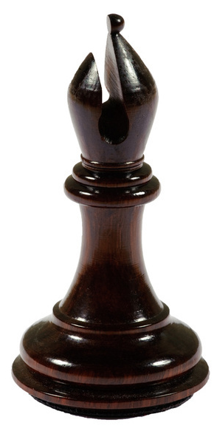
INDICADORES DE
DESEMPENHO
CAF - OUTUBRO
Notes:
MonkeyBusiness
Design em Movimento
www.monkeybusiness.com.br

Slide 8
CENTRO DE ABASTECIMENTO FARMACÊUTICO - CAF
MEDICAMENTOS MOVIMENTADOS- 109
OUTUBRO
MEDICAMENTOS MAIS MOVIMENTADOS
NORETISTERONA - 3.500
AGUA DESTILADA – 2.600
SIMETICONA - 1.800
OCITOCINA – 1.750
DIPIRONA SÓDICA – 1.500
Notes:
MonkeyBusiness
Design em Movimento
www.monkeybusiness.com.br

Slide 9
CENTRO DE ABASTECIMENTO FARMACÊUTICO - CAF
MEDICAMENTOS COM MAIOR IMPACTO FINANCEIRO
OUTUBRO
NORETISTERONA 0,35 MG - R$ 7.770,00
IMUNOGLOBULINA ANTI RHO – R$ 3.586,00
MISOPROSTOL 200 MG- R$ 2.893,03
IOEXOL 300 MG – R$ 2.703,31
CLORETO DE SÓDIO 9 MG – R$ 2.152,93
Notes:
MonkeyBusiness
Design em Movimento
www.monkeybusiness.com.br

Slide 10
CENTRO DE ABASTECIMENTO FARMACÊUTICO - CAF
MATERIAIS DESCARTÁVEIS MOVIMENTADOS- 135
OUTUBRO
DESCARTÁVEIS MAIS MOVIMENTADOS
LUVA DE PROCEDIMENTO M – 27.300
COMPRESSA CIRURGICA ESTÉRIL – 5.350
SAPATILHA DESCARTÁVEL – 4.400
TOUCA CIRURGICA – 4.200
ELETRODO DESCARTÁVEL – 3.500
Notes:
MonkeyBusiness
Design em Movimento
www.monkeybusiness.com.br

Slide 11
CENTRO DE ABASTECIMENTO FARMACÊUTICO - CAF
DESCARTÁVEIS COM MAIOR IMPACTO FINANCEIRO
OUTUBRO
D.I.U. – R$ 12.000,00
CAMPO OPERATÓRIO – R$ 8.225,26
FILME PARA RAIO X- R$ 6.900,00
LUVA DE PROCEDIMENTO M – R$ 3.538,42
LUVA CIRÚRGICA ESTÉRIL N° 7 – R$ 2.535,01
Notes:
MonkeyBusiness
Design em Movimento
www.monkeybusiness.com.br

Slide 12
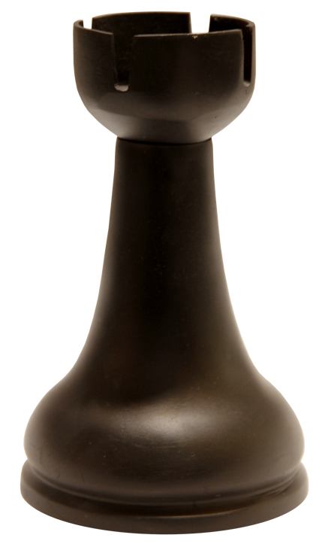
INDICADORES DE
DESEMPENHO
ALMOXARIFADO NUTRIÇÃO - OUTUBRO
Notes:
MonkeyBusiness
Design em Movimento
www.monkeybusiness.com.br

Slide 13
ALMOXARIFADO DE NUTRIÇÃO
GÊNEROS COM MAIOR IMPACTO FINANCEIRO
OUTUBRO
CARNES – R$ 23.992,65
SECOS – R$ 17.095,64
HORTIFRUTIS- R$ 11.863,07
DESCARTÁVEIS – R$ 3.813,67
LATICINIOS – R$ 3.396,06
Notes:
MonkeyBusiness
Design em Movimento
www.monkeybusiness.com.br

Slide 14



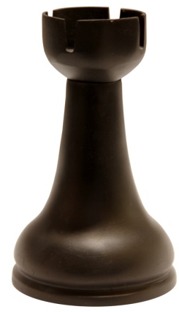
METAS A SEREM ATINGIDAS
COMPRAS
ALMOXARIFADO
CAF
NUTRIÇÃO
INCLUSÃO DO PONTO DE PEDIDO;
PERMUTA DOS ITENS DESCONTINUADOS E NÃO UTILIZADOS.
INCLUSÃO DO PONTO DE PEDIDO;
MELHORA DA ESTRUTURA FÍSICA;
MELHOR CONTROLE DE SOLICITAÇÕES.
FECHAR CONTRATO COM FORNECEDORES DE MEDICAMENTOS, MMH, PRODUTOS QUIMICOS ( LIMPEZA), GRÁFICA;
DIMUNIR O TEMPO DE ATENDIMENTO DAS SOLICITAÇÕES.
INCLUSÃO DO PONTO DE PEDIDO;
OTIMIZAÇÃO DA ESTRUTURA FÍSICA;
DESCONTINUIDADE DE ITENS NÃO UTILIZADOS.
INVENTÁRIO – 26/12
INVENTÁRIO – 28 E 29/12
INVENTÁRIO – 27/12
Notes:
MonkeyBusiness
Design em Movimento
www.monkeybusiness.com.br

